Slide 1
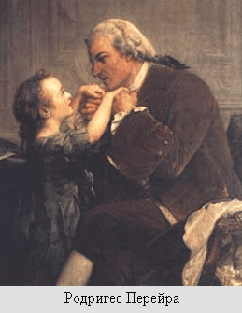
Коротко про рахункову машину
Перейри
Автор : Хакоб Родригес Перейра
Рік :5 мая 1751 года(публікація у “Журналі вчених”
Споживачі :прості люди
Мета використання:навчанні глухонімих дітей арифметиці,полегшення виконання арифметичних розрахунків
Родригес Перейра
01

Slide 2
Переваги рахункової машини Перейри
Враховуючи рекомендації Адама Сміта
та Гаспара де Проні.
Спрощуе виконнання елементарних математичних операцій.Можливі опереції (+,-,/,*) над різними грошовими одиницями(фунтами,шиллынгами,пенсами) ,дробами та простими числами до 7 розрядів
Компактність. Довжина машини лише 75мм
Допомагає глухонімим дітям та бажаючим вивчати науку чисел
04

